Slide 1

HỆ THỐNG TƯỚI CÂY
TỰ ĐỘNG
Sử dụng vi điều khiển STM32 Blue Pill
Học phần MCP201 · Nhóm 3
Giảng viên hướng dẫn: VinhPT30
Hoàng Anh Tuấn – SE205206 · Nguyễn Cao Khánh – SE205076
Nguyễn Minh Khôi – SE201660 · Ngô Trần Vũ Khang – DE200076
Notes:
[Tuấn trình bày]
Em xin chào thầy/cô và các bạn. Nhóm 3 xin trình bày đề tài “Thiết kế và xây dựng hệ thống tưới cây tự động sử dụng STM32 Blue Pill” trong học phần MCP201, do thầy/cô VinhPT30 hướng dẫn. Nhóm gồm bốn thành viên: Hoàng Anh Tuấn, Nguyễn Cao Khánh, Nguyễn Minh Khôi và Ngô Trần Vũ Khang.

Slide 2
Thành viên/Nội dung trình bày
Trình bày: Khôi
K
K
T
K
Nguyễn Minh Khôi
Nguyễn Cao Khánh
Hoàng Anh Tuấn
Ngô Trần Vũ Khang
Bối cảnh, mục tiêu, giải pháp tổng thể, kết luận
Linh kiện, STM32, sơ đồ chân, giao tiếp DHT11 / DS3231 / LCD
Đọc độ ẩm đất, hai ngưỡng, điều khiển bơm và lịch tưới
Giao diện, Flash, cơ chế bảo vệ, kiểm thử, hạn chế
Notes:
[Tuấn trình bày]
Bài trình bày chia làm bốn phần. Em sẽ nói về bối cảnh và giải pháp tổng thể. Bạn Khánh trình bày phần cứng. Bạn Khôi trình bày thuật toán điều khiển. Bạn Khang trình bày các cơ chế bảo vệ, kết quả kiểm thử và hướng phát triển. Cuối cùng em sẽ kết luận.

Slide 3
Bối cảnh và mục tiêu
Trình bày: Khôi
1
Đọc cảm biến đất
Đọc analog, hiệu chuẩn khô/ướt, quy đổi sang phần trăm
2
Tự bật/tắt bơm
Dùng hai ngưỡng khác nhau để tránh đóng/ngắt liên tục
Vấn đề
Tưới thủ công phụ thuộc người chăm sóc: vắng mặt thì nước không đúng lúc, không đúng lượng so với độ ẩm đất.
Tưới theo giờ và thủ công
Hẹn giờ bằng RTC DS3231, nút PUMP kích bơm trong thời gian định sẵn
3
4
Hiển thị và lưu cài đặt
DHT11, LCD 1602, lưu tham số vào Flash để dùng sau khi khởi động lại
Mô hình học tập về hệ thống nhúng, quy mô nhỏ, không phải hệ thống công nghiệp.
5
Giảm rủi ro
Giới hạn thời gian bơm, phục hồi I²C, watchdog
Notes:
[Tuấn trình bày]
Việc tưới cây thủ công phụ thuộc vào người chăm sóc: nếu vắng mặt thì nước có thể không đúng lúc, không đúng lượng. Vì vậy nhóm xây dựng một mô hình tưới tự động quy mô nhỏ, dùng STM32 Blue Pill làm bộ điều khiển trung tâm. Đây là mô hình phục vụ học tập và thực hành hệ thống nhúng, không phải hệ thống tưới công nghiệp. Nhóm đặt ra năm mục tiêu: đọc và hiệu chuẩn cảm biến đất; tự bật/tắt bơm bằng hai ngưỡng; tưới theo giờ và thủ công; đọc DHT11, hiển thị LCD và lưu cài đặt; và cuối cùng là các biện pháp bảo vệ như giới hạn thời gian bơm, phục hồi I²C và watchdog.

Slide 4

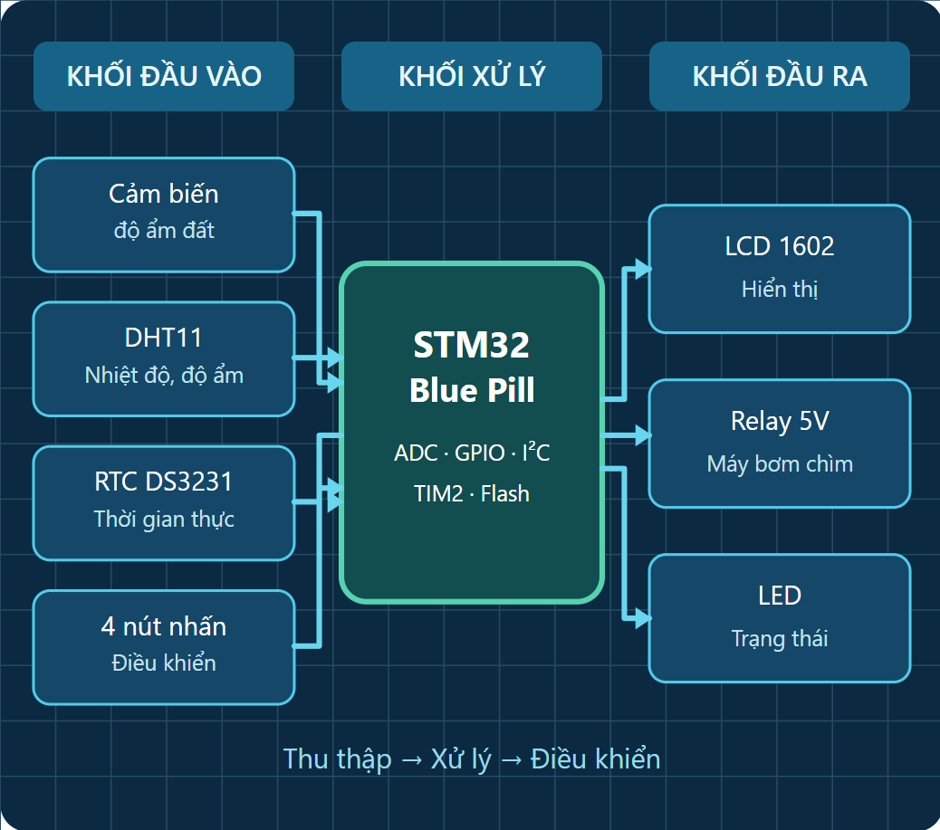



Giải pháp tổng thể
Trình bày: Khôi
Đầu vào
Cảm biến đất (AO) · DHT11
DS3231 · 4 nút nhấn
STM32 Blue Pill
ADC1 · GPIO · TIM2 · I²C1
Ngưỡng / hẹn giờ · Flash
Đầu ra
Relay 5 V → bơm chìm
LCD 1602 I²C · LED
Tự động theo độ ẩm đất
Bơm chạy khi đất thấp hơn ngưỡng bắt đầu, dừng khi đạt ngưỡng kết thúc
[CHÈN HÌNH 1.1]
Sơ đồ tổng quan thực tế hoặc ảnh bố trí các khối của nhóm
Tưới theo lịch
Đến giờ cài đặt trên RTC DS3231, bơm chạy theo thời lượng định sẵn
Tưới thủ công
Nhấn nút PUMP để kích hoạt hoặc hủy yêu cầu tưới có hẹn thời gian
DHT11 chỉ để theo dõi môi trường, không quyết định bật bơm.
Notes:
[Tuấn trình bày]
Hệ thống theo mô hình đầu vào – xử lý – đầu ra. Đầu vào gồm cảm biến độ ẩm đất, DHT11, DS3231 và bốn nút nhấn. STM32 xử lý bằng ADC, GPIO, Timer 2 và I²C, rồi điều khiển relay để đóng ngắt bơm, hiển thị lên LCD và LED. Hệ thống có ba chế độ tưới: tự động theo độ ẩm đất, tưới theo lịch nhờ DS3231, và tưới thủ công bằng nút PUMP. Lưu ý DHT11 chỉ dùng để theo dõi môi trường trên LCD, không tham gia quyết định bật bơm. Tiếp theo, bạn Khánh sẽ trình bày chi tiết phần cứng.

Slide 5
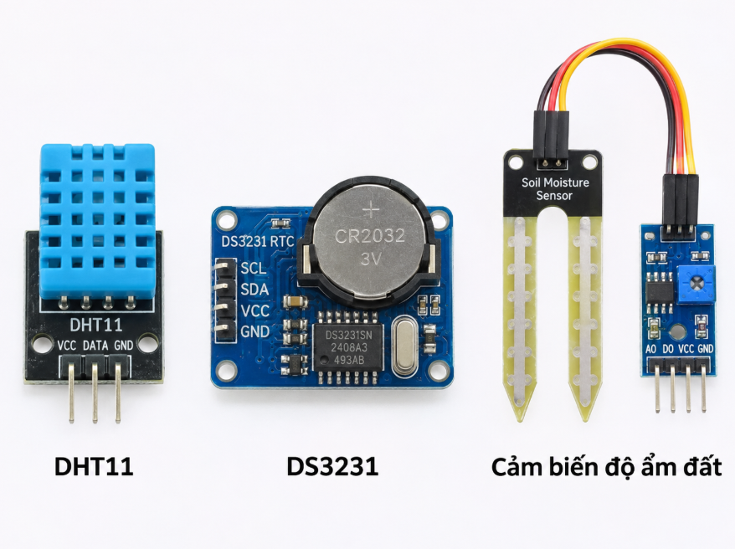





Các khối linh kiện
Trình bày: Khánh
STM32 Blue Pill
Cảm biến độ ẩm đất
[CHÈN HÌNH 2.1]
Ảnh DHT11, DS3231 và cảm biến độ ẩm đất của mô hình thực tế
STM32F103, ARM Cortex-M3, tối đa 72 MHz, ADC 12 bit
Loại điện trở, 2 điện cực; ngõ ra analog AO
DHT11
RTC DS3231
Nhiệt độ và độ ẩm không khí, giao tiếp một dây
Đồng hồ thực qua I²C, có pin dự phòng
LCD 1602 I²C
Relay 5 V + bơm chìm
2 dòng × 16 ký tự, IC mở rộng PCF8574
Relay đóng/ngắt nguồn riêng cho bơm
Notes:
[Khánh trình bày]
Em xin trình bày phần cứng. Hệ thống gồm sáu khối. Thứ nhất là STM32 Blue Pill dùng chip STM32F103, nhân ARM Cortex-M3 tối đa 72 MHz. Cảm biến độ ẩm đất loại điện trở, ngõ ra analog AO đưa vào ADC. DHT11 đo nhiệt độ và độ ẩm không khí qua giao tiếp một dây. DS3231 là đồng hồ thời gian thực qua I²C, có pin dự phòng. LCD 1602 dùng module I²C với IC PCF8574. Cuối cùng là relay 5 V đóng ngắt nguồn riêng cho máy bơm chìm, vì STM32 chỉ cấp tín hiệu logic chứ không cấp dòng trực tiếp cho động cơ. [Chỉ vào Hình 2.1 khi đã chèn ảnh linh kiện thực tế.]

Slide 6
STM32 Blue Pill và ngoại vi
Trình bày: Khánh
Thành phần | Vai trò trong mô hình
ADC1 kênh 2 | Số hóa tín hiệu AO của cảm biến đất qua chân PA2
I²C1 | Giao tiếp với DS3231 và LCD qua SCL / SDA
TIM2 | Định thời mức micro giây để đọc khung dữ liệu DHT11
GPIO | Điều khiển relay, nguồn cảm biến đất, đọc nút, nháy LED
Flash / IWDG | Lưu cài đặt lâu dài / tự khởi động lại khi chương trình treo
72 MHz
12 bit
Xung CPU (HSE + PLL ×9)
ADC1, giá trị 0 – 4095
100 kHz
1 MHz
Tốc độ bus I²C1
TIM2: 1 µs mỗi nhịp
Notes:
[Khánh trình bày]
Về vi điều khiển, nhóm dùng thạch anh ngoài HSE và PLL nhân 9 để đạt 72 MHz; APB1 chia 2. ADC1 kênh 2 ở chân PA2 số hóa tín hiệu cảm biến đất với độ phân giải 12 bit, tức giá trị 0 đến 4095. I²C1 chạy 100 kHz, dùng chung cho DS3231 và LCD. TIM2 được chia tần để đếm 1 micro giây mỗi nhịp, phục vụ đọc DHT11. GPIO điều khiển relay, nguồn cảm biến, nút nhấn và LED. Flash lưu cài đặt, còn IWDG là watchdog tự khởi động lại khi chương trình treo.

Slide 7
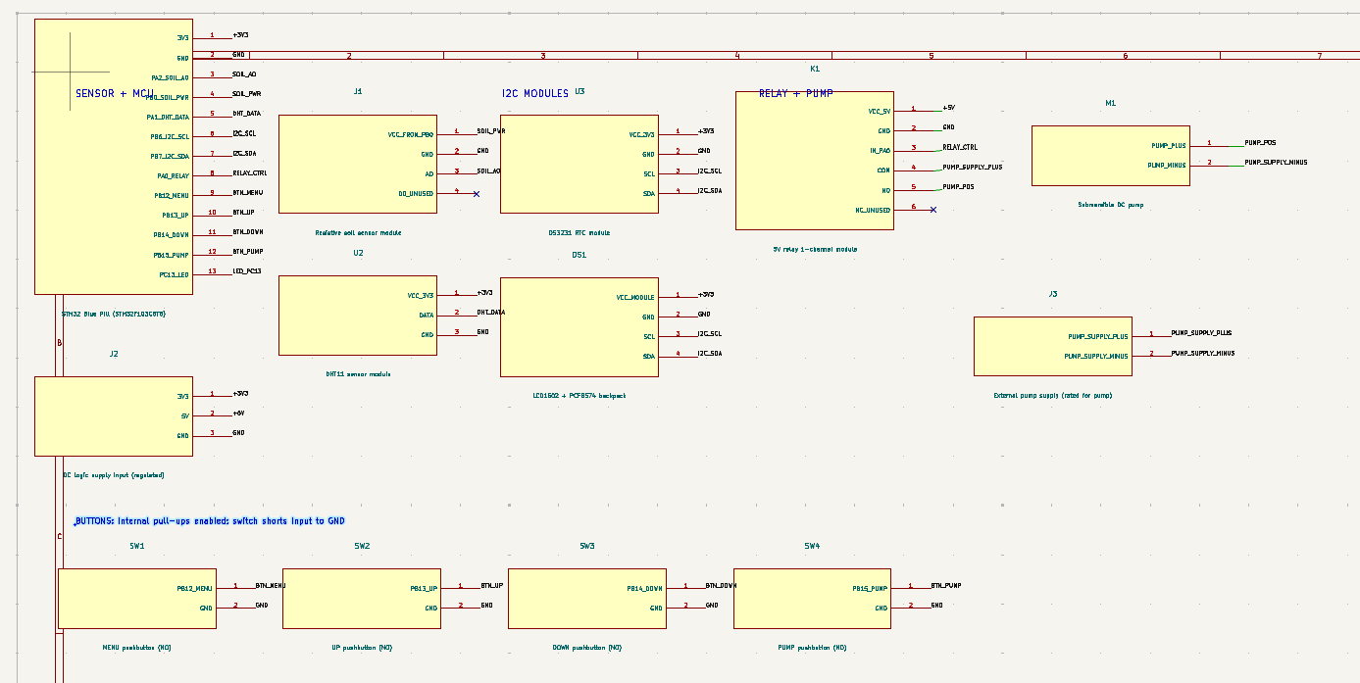
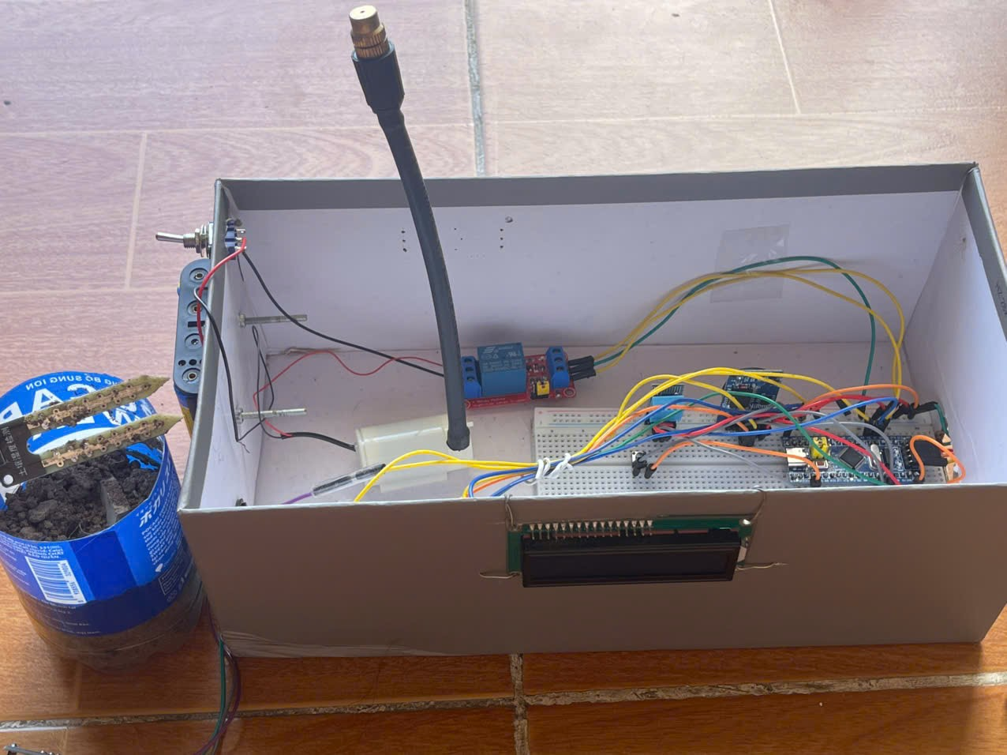
Sơ đồ chân kết nối
Trình bày: Khánh
Thiết bị / tín hiệu | Chân STM32 | Ghi chú
Cảm biến đất AO | PA2 (ADC1_IN2) | DO không dùng
Nguồn cảm biến đất | PB0 (Output) | HIGH 15 ms trước khi đọc
DS3231 RTC | PB6 SCL · PB7 SDA | Địa chỉ 0x68
LCD 1602 I²C | PB6 / PB7 (chung) | Địa chỉ 0x27 hoặc 0x3F
Relay 1 kênh | PA0 (Output) | Kích mức HIGH theo code
DHT11 DATA | PA1 (I/O) | Giao tiếp một dây
MENU/UP/DOWN/PUMP | PB12/13/14/15 | Pull-up nội, nối GND
LED trạng thái | PC13 (Output) | LED trên Blue Pill
[CHÈN HÌNH 3.1]
Sơ đồ nguyên lý toàn hệ thống
[CHÈN HÌNH 3.2]
Ảnh thực tế mạch điện, có đánh dấu tên thiết bị và dây chính
Cần kiểm tra mức logic 3,3 V với module 5 V (I²C, ngõ relay); bơm cấp nguồn riêng qua tiếp điểm relay.
Notes:
[Khánh trình bày]
Đây là bảng bố trí chân. Cảm biến đất AO vào PA2, nguồn cảm biến cấp qua PB0 để chỉ bật khi đo. Relay nối PA0. DHT11 nối PA1. DS3231 và LCD dùng chung bus I²C1 trên PB6 là SCL và PB7 là SDA, phân biệt nhau bằng địa chỉ: DS3231 là 0x68, LCD là 0x27 hoặc 0x3F. Bốn nút MENU, UP, DOWN, PUMP nối PB12 đến PB15, kéo lên nội, nhấn là nối xuống GND. LED trạng thái là PC13. Về điện, các module 5 V cần kiểm tra tương thích mức logic 3,3 V của STM32, và bơm được cấp nguồn riêng qua tiếp điểm relay. [Chèn Hình 3.1 sơ đồ nguyên lý và Hình 3.2 ảnh mạch thực tế.]

Slide 8
Sơ đồ nguyên lý và thực tế
Trình bày: Khánh
Notes:
[Khánh trình bày]
Đây là bảng bố trí chân. Cảm biến đất AO vào PA2, nguồn cảm biến cấp qua PB0 để chỉ bật khi đo. Relay nối PA0. DHT11 nối PA1. DS3231 và LCD dùng chung bus I²C1 trên PB6 là SCL và PB7 là SDA, phân biệt nhau bằng địa chỉ: DS3231 là 0x68, LCD là 0x27 hoặc 0x3F. Bốn nút MENU, UP, DOWN, PUMP nối PB12 đến PB15, kéo lên nội, nhấn là nối xuống GND. LED trạng thái là PC13. Về điện, các module 5 V cần kiểm tra tương thích mức logic 3,3 V của STM32, và bơm được cấp nguồn riêng qua tiếp điểm relay. [Chèn Hình 3.1 sơ đồ nguyên lý và Hình 3.2 ảnh mạch thực tế.]

Slide 9
Sơ đồ nguyên lý và thực tế
Trình bày: Khánh
Notes:
[Khánh trình bày]
Đây là bảng bố trí chân. Cảm biến đất AO vào PA2, nguồn cảm biến cấp qua PB0 để chỉ bật khi đo. Relay nối PA0. DHT11 nối PA1. DS3231 và LCD dùng chung bus I²C1 trên PB6 là SCL và PB7 là SDA, phân biệt nhau bằng địa chỉ: DS3231 là 0x68, LCD là 0x27 hoặc 0x3F. Bốn nút MENU, UP, DOWN, PUMP nối PB12 đến PB15, kéo lên nội, nhấn là nối xuống GND. LED trạng thái là PC13. Về điện, các module 5 V cần kiểm tra tương thích mức logic 3,3 V của STM32, và bơm được cấp nguồn riêng qua tiếp điểm relay. [Chèn Hình 3.1 sơ đồ nguyên lý và Hình 3.2 ảnh mạch thực tế.]

Slide 10
Giao tiếp DHT11, DS3231 và LCD
Trình bày: Khánh
DHT11 – một dây
DS3231 – I²C
LCD 1602 – I²C
Kéo DATA xuống LOW 20 ms để khởi phát
Chuyển sang đầu vào, chờ phản hồi
Đọc 40 bit, lấy mẫu sau ~40 µs bằng TIM2
Kiểm tra checksum; lỗi thì LCD hiện “--”
Địa chỉ I²C 7 bit: 0x68
Đọc 7 thanh ghi bắt đầu từ 0x00
Đổi BCD sang thập phân (bcd2dec)
So giờ/phút mỗi giây để tưới theo lịch
Dò địa chỉ 0x27, nếu không có thì 0x3F
IC PCF8574, chế độ 4 bit
Mỗi dòng đệm đủ 16 ký tự
Trang Home đổi nội dung mỗi 3 giây
Làm mới mỗi 2 giây
Pin dự phòng giữ giờ khi mất nguồn
Giao tiếp chung bus I²C1
Notes:
[Khánh trình bày]
Với DHT11, STM32 kéo đường DATA xuống thấp 20 ms để khởi phát, rồi chuyển sang đầu vào, chờ phản hồi và đọc 40 bit; phân biệt bit 0 và 1 bằng cách lấy mẫu sau khoảng 40 micro giây, đo bằng TIM2. Dữ liệu được kiểm tra checksum, nếu sai thì LCD hiển thị dấu gạch “--”. Chu kỳ đọc là 2 giây. Với DS3231, firmware đọc 7 thanh ghi từ địa chỉ 0x00 qua I²C và đổi từ BCD sang thập phân. Với LCD, code tự dò địa chỉ 0x27 rồi 0x3F, chuyển sang chế độ 4 bit, và màn hình Home đổi trang mỗi 3 giây. Phần tiếp theo, bạn Khôi sẽ trình bày thuật toán.

Slide 11
Đọc độ ẩm đất
Trình bày: Tuấn
1
2
3
4
Bật nguồn cảm biến
(PB0 = HIGH)
Chờ ổn định 15 ms
Đọc 16 mẫu ADC,
lấy trung bình
Tắt nguồn cảm biến
(chống ăn mòn)
Quy đổi ADC sang phần trăm
soil% = (raw − dry) × 100 / (wet − dry)
Kết quả giới hạn trong khoảng 0 – 100. Mặc định dry = 4000, wet = 1500; hiệu chuẩn lại ngay trên LCD.
Ví dụ: raw = 2750 → (2750 − 4000) × 100 / (1500 − 4000) = 50%
Notes:
[Khôi trình bày]
Em xin trình bày phần xử lý tín hiệu và thuật toán. Hàm soil_read_raw() đọc cảm biến theo bốn bước: bật nguồn cảm biến ở PB0, chờ 15 ms cho ổn định, đọc 16 mẫu ADC rồi lấy trung bình, sau đó tắt nguồn. Việc cấp nguồn theo chu kỳ giúp giảm thời gian đặt điện áp liên tục lên điện cực, hạn chế ăn mòn. Chu kỳ đọc là 500 ms. Giá trị ADC được quy đổi sang phần trăm bằng công thức này, dựa trên hai mốc hiệu chuẩn khô và ướt. Ví dụ với khô bằng 4000, ướt bằng 1500 và raw bằng 2750 thì độ ẩm là 50%. Đây là độ ẩm tương đối, không phải số đo độ ẩm thể tích chuẩn.

Slide 12



Tưới theo hai ngưỡng
Trình bày: Tuấn
Đất khô · soil < 30%
BẬT bơm
Vùng trễ (hysteresis)
Giữ nguyên trạng thái
Đủ ẩm · soil ≥ 60%
TẮT bơm
0%
start = 30%
stop = 60%
100%
Bắt đầu tưới
Kết thúc tưới
Giới hạn an toàn
soil < start và đã hết thời gian nghỉ → auto_run = 1
soil ≥ stop → auto_run = 0
Chạy ≥ 60 s mà chưa đủ ẩm → dừng, nghỉ 300 s
Vì sao hai ngưỡng? Một ngưỡng duy nhất khiến relay đóng/ngắt liên tục khi giá trị dao động quanh ngưỡng. Nghỉ 5 phút chỉ xảy ra khi chạm giới hạn 60 s.
Notes:
[Khôi trình bày]
Nếu chỉ dùng một ngưỡng để bật và tắt, giá trị cảm biến dao động quanh ngưỡng sẽ làm relay đóng ngắt liên tục. Vì vậy nhóm dùng hai ngưỡng, gọi là hysteresis. Mặc định ngưỡng start là 30% và stop là 60%. Khi độ ẩm thấp hơn 30% thì yêu cầu bật bơm; khi đạt từ 60% trở lên thì dừng; ở giữa thì giữ nguyên trạng thái. Ngoài ra, nếu bơm tự động chạy đủ 60 giây mà vẫn chưa đạt 60% thì hệ thống dừng và nghỉ 5 phút mới được tưới tự động lại. Lưu ý chỉ nghỉ 5 phút khi chạm giới hạn 60 giây, không phải sau mọi lần tắt bơm.

Slide 13

Điều khiển bơm và lịch tưới
Trình bày: Tuấn
main.c – vòng xử lý mỗi giây
Chế độ | Điều kiện kích hoạt | Biến
Tự động | soil < start → bật; soil ≥ stop → tắt | auto_run
Theo lịch | RTC = 07:00 (mặc định), bơm 10 s, 1 lần/phút | pump_timed
Thủ công | Nhấn PUMP, bơm 10 s; nhấn lại để hủy | pump_timed
if (!auto_run && g_soil < cfg.start &&
(int32_t)(tick - auto_cool_until) >= 0)
{ auto_run = 1; auto_run_start = tick; }
if (auto_run && g_soil >= cfg.stop)
auto_run = 0;
relay_set(pump_timed || auto_run);
relay = pump_timed OR auto_run
Tắt chế độ Auto không chặn được tưới theo lịch hay thủ công; hủy thủ công cũng không dừng bơm nếu Auto đang yêu cầu.
Định thời không chặn
So mốc bằng HAL_GetTick(), không dùng delay dài: đọc đất 500 ms · DHT11 2 s · logic bơm 1 s.
Notes:
[Khôi trình bày]
Có hai biến yêu cầu bơm. Biến auto_run dành cho chế độ tự động theo cảm biến. Biến pump_timed dùng chung cho tưới theo lịch và nút PUMP thủ công. Relay bật khi một trong hai biến đúng, tức là phép OR như trong đoạn code này. Lịch mặc định là 07:00 và bơm 10 giây; mỗi phút chỉ kích một lần nhờ khóa sched_last_key. Nhấn PUMP lần nữa sẽ hủy lệnh hẹn giờ. Một điểm cần lưu ý: tắt chế độ Auto không chặn được tưới theo lịch hay thủ công, và hủy thủ công không dừng bơm nếu Auto vẫn đang yêu cầu. Chương trình không dùng delay dài mà so sánh mốc thời gian bằng HAL_GetTick(). Tiếp theo, bạn Khang sẽ trình bày giao diện và các cơ chế bảo vệ.

Slide 14

Giao diện và lưu cấu hình
Trình bày: Khang
PB12
Chuyển trang
PB13
Tăng / bật
MENU
UP
Lưu cấu hình vào Flash
PB14
Giảm / tắt
PB15
Bơm tay 10 s
0x0800FC00
DOWN
PUMP
Trang cuối của STM32F103C8 (64 KB)
Config_t: ngưỡng, lịch, thời lượng bơm, mốc dry/wet
Lưu khi rời menu hoặc 30 s không thao tác
Khởi động: kiểm tra mã magic và giá trị hợp lệ, sai thì về mặc định
10 trang menu (nhấn MENU để chuyển)
Home
Auto
Start
Stop
Lịch ON/OFF
Giờ
Phút
Thời lượng
Calib KHÔ
Calib ƯỚT
Chống dội 30 ms · giữ UP/DOWN lặp sau 600 ms, rồi 120 ms/lần · Start luôn nhỏ hơn Stop ≥ 5%
Notes:
SLIDE 14 – GIAO DIỆN VÀ LƯU CẤU HÌNH
Thời lượng dự kiến: 1 phút 30 giây
1. Lời thuyết trình
Tiếp theo, em xin trình bày về phần giao diện điều khiển và lưu cấu hình của hệ thống.
Đầu tiên, hệ thống sử dụng 4 nút nhấn để người dùng có thể thao tác trực tiếp. Nút MENU dùng để chuyển đổi giữa các trang cài đặt. Nút UP dùng để tăng giá trị hoặc bật chức năng. Nút DOWN dùng để giảm giá trị hoặc tắt chức năng. Cuối cùng, nút PUMP cho phép người dùng kích hoạt bơm thủ công trong 10 giây theo cài đặt mặc định.
Về giao diện, hệ thống có 10 trang, bao gồm trang Home để hiển thị thông tin và 9 trang còn lại để điều chỉnh các thông số như ngưỡng độ ẩm, lịch tưới, thời gian bơm và hiệu chuẩn cảm biến.
Để tránh nhận nhầm thao tác, chương trình có cơ chế chống dội nút nhấn trong 30 mili giây.
Tiếp theo là phần lưu cấu hình vào bộ nhớ Flash. Hệ thống sử dụng địa chỉ 0x0800FC00, thuộc trang Flash cuối của STM32F103C8 với dung lượng 64 KB.
Các thông số như ngưỡng độ ẩm, lịch tưới, thời lượng bơm và giá trị hiệu chuẩn sẽ được lưu khi người dùng thoát menu hoặc không thao tác trong 30 giây.
Nhờ đó, khi tắt nguồn và khởi động lại, hệ thống vẫn giữ được các thông số đã cài đặt mà không cần thiết lập lại từ đầu. Đó là phần giao diện và cơ chế lưu cấu hình của hệ thống.
2. Câu hỏi giảng viên có thể hỏi
Câu hỏi Cách trả lời ngắn gọn
Tại sao cần 4 nút nhấn? Để điều khiển và cài đặt hệ thống mà không cần kết nối máy tính.
Tại sao chống dội 30 ms? Để tránh một lần nhấn bị nhận thành nhiều lần.
Flash dùng để làm gì? Lưu thông số cài đặt ngay cả khi mất nguồn.
0x0800FC00 là gì? Địa chỉ bắt đầu trang Flash cuối của STM32F103C8 bản 64 KB.
Nếu dữ liệu Flash bị lỗi? Chương trình kiểm tra mã magic và các giá trị hợp lệ, nếu sai sẽ dùng cấu hình mặc định.
Tại sao không lưu mỗi lần nhấn? Để hạn chế số lần ghi/xóa Flash, giúp tăng tuổi thọ bộ nhớ.
3. Mẹo ghi nhớ
4 nút nhấn → 10 trang menu → chống dội → lưu Flash → giữ cấu hình khi mất điện.

Slide 15



Cơ chế ổn định và bảo vệ
Trình bày: Khang
Giới hạn thời gian bơm
Watchdog IWDG
60 s → nghỉ 300 s
≈ 4 giây
Bơm tự động tối đa 60 s mỗi đợt; chưa đủ ẩm thì nghỉ 5 phút rồi mới được tưới lại.
Bộ đếm 625 Hz nạp 2500, làm mới mỗi vòng lặp. Treo quá 4 s thì MCU tự khởi động lại.
Phục hồi bus I²C
Kiểm tra cấu hình Flash
9 xung SCL + STOP
Magic + khoảng hợp lệ
Giải phóng SDA bị giữ do nhiễu, rồi khởi tạo lại LCD khi relay đổi trạng thái, khi lỗi hoặc mỗi 30 s.
Dữ liệu sai hoặc ngoài khoảng cho phép thì tự quay về giá trị mặc định.
Bảo vệ bằng phần mềm không thay thế yêu cầu an toàn điện: nguồn bơm, relay và cách điện phải phù hợp tải.
Notes:
SLIDE 15 – CƠ CHẾ ỔN ĐỊNH VÀ BẢO VỆ
Thời lượng dự kiến: 1 phút 30 giây
1. Lời thuyết trình
Tiếp theo, em xin trình bày về các cơ chế ổn định và bảo vệ của hệ thống. Để hệ thống hoạt động an toàn và hạn chế lỗi, nhóm đã xây dựng 4 cơ chế chính.
Đầu tiên là giới hạn thời gian bơm. Ở chế độ tự động, máy bơm chỉ được chạy tối đa 60 giây mỗi đợt. Nếu sau 60 giây đất vẫn chưa đủ ẩm, hệ thống sẽ cho bơm nghỉ 5 phút trước khi được phép tưới tự động trở lại. Điều này giúp hạn chế tình trạng bơm hoạt động liên tục.
Thứ hai là Watchdog IWDG. Đây là bộ giám sát chương trình. Nếu chương trình hoạt động bình thường, bộ đếm sẽ liên tục được làm mới. Nhưng nếu chương trình bị treo quá khoảng 4 giây, Watchdog sẽ tự động khởi động lại vi điều khiển.
Thứ ba là phục hồi giao tiếp I²C. Khi đường truyền I²C gặp lỗi hoặc bị nhiễu, hệ thống có cơ chế phát các xung SCL để giải phóng đường truyền, sau đó khởi tạo lại giao tiếp và màn hình LCD.
Cuối cùng là kiểm tra cấu hình Flash. Mỗi khi khởi động, hệ thống kiểm tra dữ liệu đã lưu. Nếu phát hiện dữ liệu không hợp lệ, chương trình sẽ tự động sử dụng lại các thông số mặc định.
Nhờ bốn cơ chế này, hệ thống có thể hạn chế một số lỗi trong quá trình vận hành và cải thiện khả năng phục hồi khi gặp sự cố. Tuy nhiên, các cơ chế phần mềm không thay thế được yêu cầu an toàn điện đối với relay và máy bơm.
2. Câu hỏi giảng viên có thể hỏi
Câu hỏi Cách trả lời ngắn gọn
Tại sao giới hạn bơm 60 giây? Để tránh bơm chạy liên tục khi đất chưa đạt độ ẩm mong muốn.
Tại sao phải nghỉ 300 giây? Để tạo khoảng nghỉ trước khi bắt đầu một đợt tưới tự động mới.
Watchdog khác gì Timer? Timer dùng để định thời; Watchdog giám sát và khởi động lại MCU nếu chương trình không được làm mới đúng hạn.
I²C bị lỗi thì sao? Chương trình thử giải phóng bus bằng xung SCL rồi khởi tạo lại giao tiếp.
Magic trong Flash là gì? Là giá trị nhận dạng giúp kiểm tra dữ liệu cấu hình đã lưu có đúng định dạng mong đợi hay không.
Watchdog có bảo vệ máy bơm khỏi chạy khô không? Không. Muốn phát hiện hết nước cần cảm biến mực nước hoặc cơ chế bảo vệ phù hợp.
3. Mẹo ghi nhớ
60 giây → Watchdog 4 giây → I²C 9 xung → Flash mặc định.

Slide 16
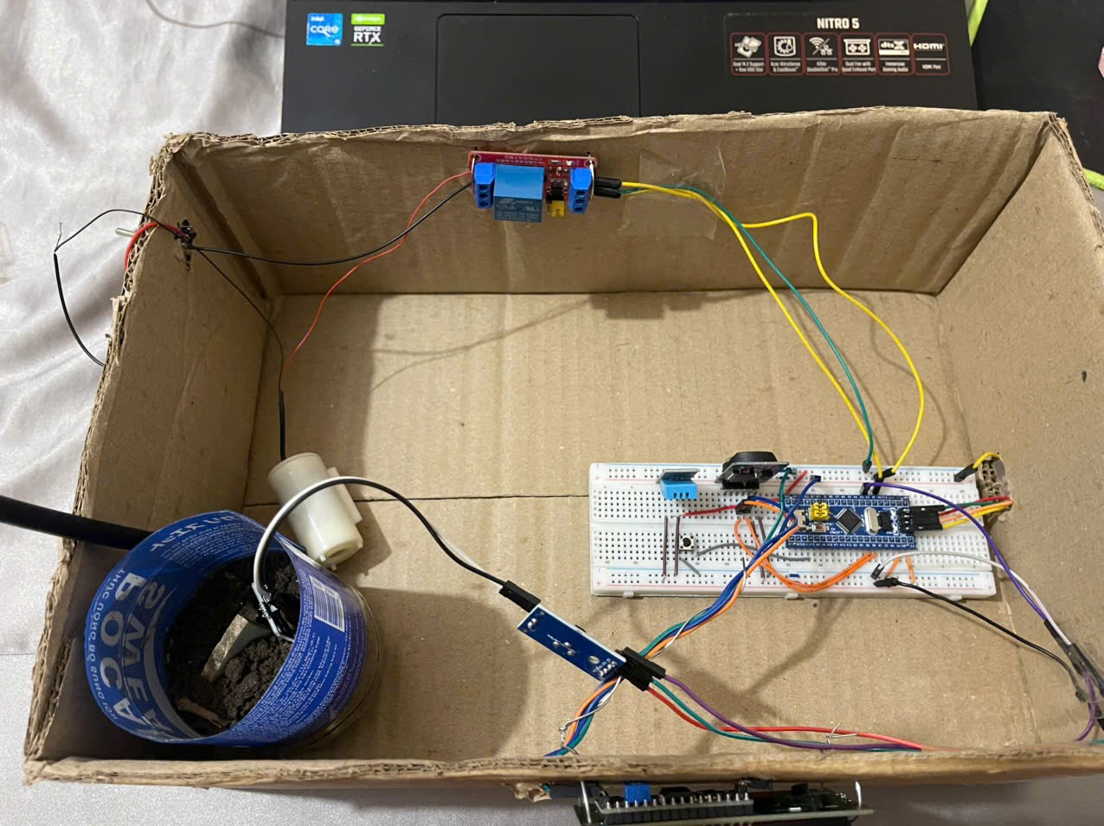
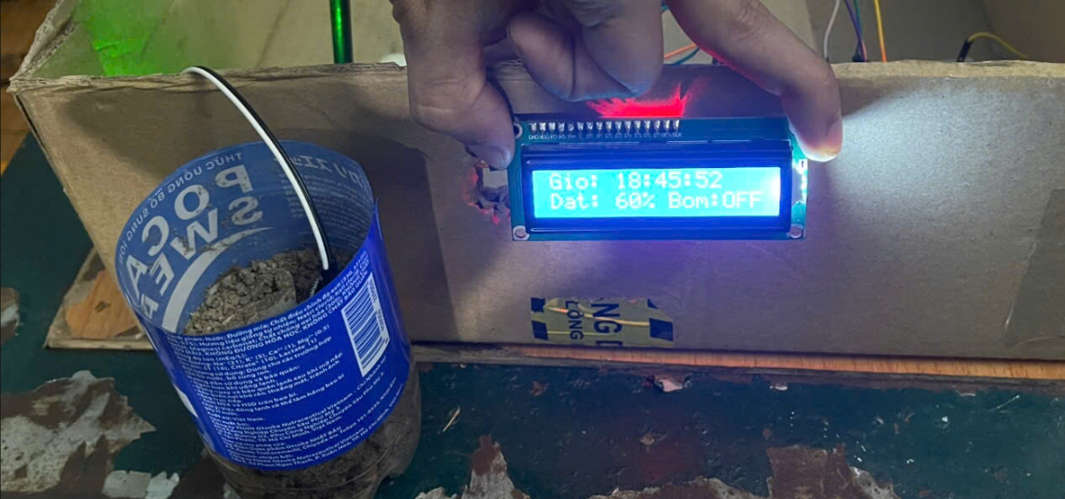
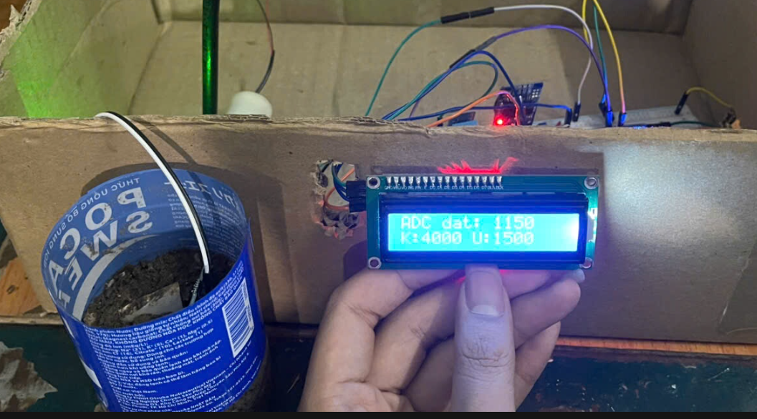
Kiểm thử và kết quả
Trình bày: Khang
Mã | Điều kiện kiểm thử | Kết quả mong đợi | Thực tế
T1 | Đất dưới ngưỡng Start | Auto bật, không nghỉ: bơm ON | [Đúng với mong đợi]
T2 | Đất đạt/vượt ngưỡng Stop | Kết thúc yêu cầu bơm tự động | [Đúng với mong đợi]
T3 | Đất khô liên tục > 60 s | Tự động nghỉ 300 s | [Đúng với mong đợi]
T4 | RTC đến giờ đã cài | Bơm theo pump_s giây | [Đúng với mong đợi]
T5 | Nhấn nút PUMP | Bắt đầu/dừng bơm có hẹn giờ | [Đúng với mong đợi]
T6 | Đổi cấu hình rồi reset | Cấu hình khôi phục từ Flash | [Đúng với mong đợi]
T7 | DHT11 lỗi kết nối | Hiện “--” cho nhiệt độ/độ ẩm | [Đúng với mong đợi]
T8 | Mất giao tiếp LCD / I²C | Thử phục hồi bus và LCD | [Đúng với mong đợi]
[CHÈN HÌNH 4.1]
Mô hình hoàn chỉnh: bơm, relay, cảm biến, LCD
[CHÈN HÌNH 4.2]
LCD: đất khô, bơm đang chạy
[CHÈN HÌNH 4.3]
LCD: đất đủ ẩm hoặc tưới theo lịch RTC
Notes:
SLIDE 16 – KIỂM THỬ VÀ KẾT QUẢ
Thời lượng dự kiến: 1 phút 15 giây – 1 phút 30 giây
1. Lời thuyết trình
Tiếp theo, em xin trình bày về phần kiểm thử và kết quả thực tế của hệ thống.
Sau khi hoàn thành việc lắp ráp và lập trình, nhóm đã tiến hành kiểm thử hệ thống với 8 kịch bản, từ T1 đến T8.
Đầu tiên là kiểm tra chức năng tưới tự động. Khi độ ẩm đất thấp hơn ngưỡng Start, máy bơm sẽ được bật. Khi độ ẩm đạt ngưỡng Stop, máy bơm sẽ dừng. Ngoài ra, nếu bơm hoạt động quá 60 giây mà đất vẫn chưa đủ ẩm, hệ thống sẽ cho bơm nghỉ 5 phút.
Tiếp theo, nhóm kiểm tra các chức năng như tưới theo lịch RTC, điều khiển bơm bằng nút nhấn và lưu cấu hình vào Flash.
Cuối cùng là kiểm thử khả năng xử lý lỗi, bao gồm mất kết nối cảm biến DHT11 và lỗi giao tiếp I²C với màn hình LCD.
Về kết quả, theo bảng kiểm thử, cả 8 kịch bản đều cho kết quả đúng với mong đợi.
Ở phía bên phải slide là hình ảnh mô hình thực tế của nhóm, thể hiện hệ thống sau khi lắp ráp và các trạng thái được hiển thị trên màn hình LCD.
Qua quá trình kiểm thử, nhóm nhận thấy hệ thống đã thực hiện được các chức năng cơ bản theo thiết kế. Tuy nhiên, nhóm vẫn cần kiểm tra thêm trong thời gian dài để đánh giá đầy đủ độ ổn định của hệ thống.
2. Câu hỏi giảng viên có thể hỏi
Câu hỏi Cách trả lời ngắn gọn
Tại sao phải kiểm thử 8 kịch bản? Để kiểm tra các chức năng chính và khả năng xử lý một số tình huống lỗi.
T1 và T2 khác nhau thế nào? T1 kiểm tra điều kiện bật bơm, T2 kiểm tra điều kiện dừng bơm.
T3 nhằm mục đích gì? Kiểm tra cơ chế giới hạn thời gian tưới tự động và nghỉ 300 giây.
T6 kiểm tra điều gì? Kiểm tra cấu hình có được khôi phục từ Flash sau khi reset hay không.
Cả 8 kịch bản đúng thì hệ thống đã ổn định hoàn toàn chưa? Chưa. Kết quả mới cho thấy hệ thống đáp ứng các điều kiện đã thử, chưa đánh giá độ bền lâu dài.
3. Mẹo ghi nhớ
T1–T3: tưới tự động; T4–T5: điều khiển bơm; T6: Flash; T7–T8: xử lý lỗi. Không cần đọc từng dòng trong bảng.
Gợi ý: chỉ nói theo 4 nhóm T1–T3, T4–T5, T6, T7–T8 rồi chỉ vào kết quả và ảnh thực tế.

Slide 17
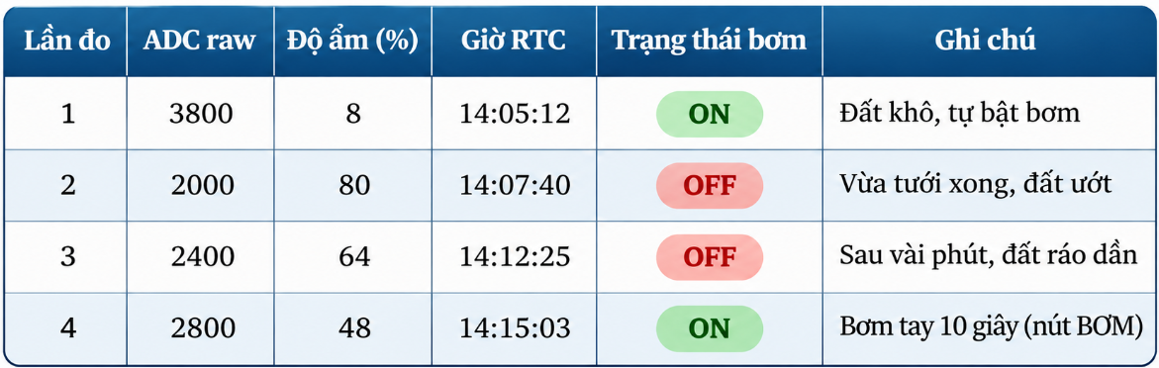
Kiểm thử và kết quả
Trình bày: Khang
Notes:
SLIDE 17 – KIỂM THỬ VÀ KẾT QUẢ THỰC NGHIỆM
Thời lượng dự kiến: Khoảng 1 phút
1. Lời thuyết trình
Tiếp theo, em xin trình bày về kết quả đo thực nghiệm của hệ thống.
Ở bảng này, nhóm đã ghi nhận 4 lần đo với các thông số gồm giá trị ADC, độ ẩm đất, thời gian thực RTC và trạng thái máy bơm.
Ở lần đo đầu tiên, độ ẩm đất chỉ đạt 8%, thấp hơn ngưỡng Start mặc định là 30%, nên hệ thống tự động bật máy bơm.
Ở lần đo thứ hai, sau khi tưới, độ ẩm tăng lên 80%, vượt ngưỡng Stop là 60%, nên máy bơm chuyển sang trạng thái tắt.
Ở lần đo thứ ba, độ ẩm giảm xuống còn 64%, nhưng vẫn cao hơn ngưỡng Stop nên bơm tiếp tục tắt.
Cuối cùng, ở lần đo thứ tư, độ ẩm còn 48%, nhưng máy bơm vẫn được bật do người dùng nhấn nút PUMP để tưới thủ công trong 10 giây.
Qua kết quả này, nhóm nhận thấy hệ thống có thể đọc và xử lý độ ẩm đất, điều khiển máy bơm theo ngưỡng cài đặt và hỗ trợ tưới thủ công. Đây cũng là cơ sở để nhóm đánh giá mức độ đáp ứng của hệ thống so với mục tiêu ban đầu.
2. Câu hỏi giảng viên có thể hỏi
Câu hỏi Cách trả lời ngắn gọn
ADC raw là gì? Giá trị số mà bộ ADC của STM32 đọc từ cảm biến độ ẩm đất.
Tại sao ADC 3800 lại tương ứng 8%? Vì chương trình quy đổi theo hai mốc hiệu chuẩn khô và ướt.
Tại sao độ ẩm 64% mà bơm không chạy? Vì 64% vẫn cao hơn ngưỡng khởi động Start 30%, nên không kích hoạt một đợt tưới tự động mới.
Tại sao 48% mà bơm lại bật? Vì người dùng nhấn nút PUMP để tưới thủ công, không phải do chế độ tự động.
Tại sao dùng hai ngưỡng Start và Stop? Để tránh bơm bật/tắt liên tục khi độ ẩm dao động gần ngưỡng.
Độ ẩm 80% có phải độ ẩm thực tế tuyệt đối không? Không. Đây là độ ẩm tương đối được quy đổi từ ADC theo hai mốc hiệu chuẩn.
3. Mẹo ghi nhớ
Lần 1: 8% ON (đất khô) → Lần 2: 80% OFF (đủ ẩm) → Lần 3: 64% OFF (vẫn đủ ẩm) → Lần 4: 48% ON (bơm thủ công).
Câu chuyển: “Như vậy, qua các kết quả kiểm thử, nhóm đã xác nhận được những chức năng chính của hệ thống. Tiếp theo là phần kết luận và hướng phát triển của đề tài.”

Slide 18

Hạn chế và hướng phát triển
Trình bày: Khang
Hạn chế
Hướng phát triển
Độ ẩm đất là giá trị tương đối, phụ thuộc hiệu chuẩn và điện cực
DHT11 chỉ giám sát, chưa tham gia quyết định tưới
Chưa có cảm biến mực nước, lưu lượng, phát hiện bơm chạy khô
ADC chưa kiểm tra kết quả chuyển đổi trước khi dùng
Chưa đánh giá độ bền khi vận hành liên tục
Cảm biến đất điện dung để tăng tuổi thọ
Giám sát mực nước, bảo vệ khi bơm khan
Cảnh báo lỗi và thống kê chu kỳ tưới
Điều chỉnh lịch tưới bằng điện thoại
Mở rộng nhiều vùng trồng, mỗi vùng một cảm biến
Notes:
SLIDE 18 – HẠN CHẾ VÀ HƯỚNG PHÁT TRIỂN
Thời lượng dự kiến: 1 phút 15 giây – 1 phút 30 giây
1. Lời thuyết trình
Cuối cùng, em xin trình bày về những hạn chế và hướng phát triển của hệ thống trong tương lai.
Mặc dù hệ thống đã thực hiện được các chức năng cơ bản, nhưng vẫn còn một số hạn chế.
Đầu tiên, cảm biến độ ẩm đất hiện tại chỉ đo giá trị tương đối và cần hiệu chuẩn để có kết quả phù hợp.
Thứ hai, cảm biến DHT11 mới chỉ dùng để theo dõi nhiệt độ và độ ẩm không khí, chưa tham gia trực tiếp vào việc điều khiển tưới.
Thứ ba, hệ thống chưa có cảm biến mực nước nên chưa thể phát hiện tình trạng máy bơm hoạt động khi bình chứa hết nước.
Ngoài ra, nhóm cũng chưa đánh giá đầy đủ độ bền khi hệ thống hoạt động liên tục trong thời gian dài.
Về hướng phát triển, nhóm đề xuất thay thế cảm biến độ ẩm đất hiện tại bằng cảm biến điện dung để tăng độ bền.
Bên cạnh đó, nhóm có thể bổ sung cảm biến mực nước để bảo vệ máy bơm, tích hợp cảnh báo lỗi và cho phép người dùng điều chỉnh lịch tưới thông qua điện thoại.
Trong tương lai, hệ thống cũng có thể được mở rộng để chăm sóc nhiều khu vực trồng cây khác nhau.
Nhìn chung, đề tài đã giúp nhóm vận dụng những kiến thức về STM32, cảm biến và điều khiển tự động để xây dựng một mô hình tưới cây có khả năng ứng dụng thực tế ở quy mô nhỏ.
2. Câu hỏi giảng viên có thể hỏi
Câu hỏi Cách trả lời ngắn gọn
Tại sao cảm biến độ ẩm đất chưa chính xác tuyệt đối? Vì kết quả phụ thuộc vào loại đất, điện cực và quá trình hiệu chuẩn.
Tại sao muốn thay bằng cảm biến điện dung? Vì cảm biến điện dung thường ít bị ăn mòn điện cực hơn loại điện trở.
Tại sao DHT11 chưa dùng để điều khiển bơm? Vì chương trình hiện tại chỉ dùng độ ẩm đất và lịch RTC để quyết định tưới.
Nếu bình chứa hết nước thì sao? Hệ thống chưa phát hiện trực tiếp được; cần bổ sung cảm biến mực nước.
Muốn điều khiển bằng điện thoại cần thêm gì? Có thể bổ sung Wi-Fi như ESP8266 hoặc ESP32 và xây dựng giao diện điều khiển.
Hệ thống đã có thể ứng dụng thực tế chưa? Có thể thử nghiệm quy mô nhỏ, nhưng cần hoàn thiện bảo vệ phần cứng và kiểm tra độ ổn định lâu dài.
ADC chưa kiểm tra kết quả chuyển đổi nghĩa là gì? Chương trình cần kiểm tra trạng thái trả về từ các hàm ADC để tránh sử dụng giá trị khi phép chuyển đổi thất bại.
3. Mẹo ghi nhớ
Hạn chế: cảm biến đất → DHT11 → thiếu cảm biến nước → chưa kiểm tra dài hạn. Phát triển: cảm biến điện dung → bảo vệ bơm → điện thoại → nhiều vùng trồng.
Lưu ý: Slide 18 là phần hạn chế và phát triển; nên để lời cảm ơn chính thức ở slide 19.

Slide 19
Kết luận
Hoàn thành chương trình điều khiển
STM32 Blue Pill tích hợp cảm biến đất, DHT11, DS3231, LCD I²C, relay và bơm chìm
Hỏi đáp
Ba chế độ tưới
Theo hai ngưỡng độ ẩm, theo lịch và thủ công; có hiệu chuẩn và lưu cấu hình vào Flash
Cơ chế bảo vệ
Giới hạn thời gian bơm, watchdog, phục hồi bus I²C
Cảm ơn thầy/cô và các bạn đã lắng nghe
Notes:
SLIDE 19 – KẾT LUẬN VÀ HỎI ĐÁP
Thời lượng dự kiến: 40–50 giây
1. Lời thuyết trình
Cuối cùng, em xin tổng kết lại những kết quả mà nhóm đã đạt được trong dự án.
Thứ nhất, nhóm đã hoàn thành chương trình điều khiển hệ thống tưới cây tự động sử dụng STM32 Blue Pill, kết hợp với các cảm biến, màn hình LCD, relay và máy bơm.
Thứ hai, hệ thống thực hiện được ba chế độ tưới chính, bao gồm tưới tự động theo độ ẩm đất, tưới theo lịch và tưới thủ công. Ngoài ra, hệ thống còn hỗ trợ hiệu chuẩn cảm biến và lưu các thông số cài đặt vào bộ nhớ Flash.
Thứ ba, nhóm đã xây dựng các cơ chế bảo vệ như giới hạn thời gian bơm, Watchdog và phục hồi giao tiếp I²C để hạn chế một số lỗi trong quá trình hoạt động.
Thông qua dự án này, nhóm đã có cơ hội vận dụng kiến thức về lập trình STM32, giao tiếp cảm biến và điều khiển thiết bị vào một mô hình thực tế.
Phần trình bày của nhóm em đến đây là kết thúc. Nhóm em xin cảm ơn thầy và các bạn đã lắng nghe. Nhóm em rất mong nhận được những câu hỏi và góp ý từ thầy ạ!
3. Mẹo ghi nhớ
Hoàn thành hệ thống → ba chế độ tưới → cơ chế bảo vệ. Nói chậm câu cảm ơn và mời hỏi đáp.
Lưu ý trình bày: không nhắc lại hạn chế của slide trước; nhìn về phía giảng viên khi cảm ơn.

